Slide 1
算法设计与分析
燕山大学理学院 王刚

Slide 2
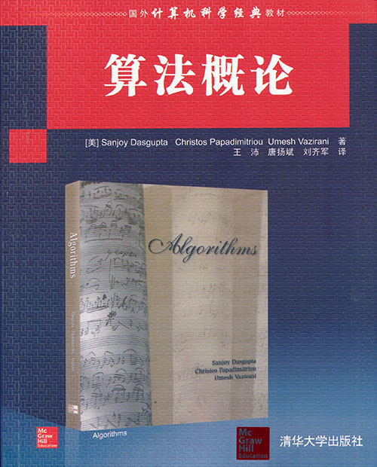
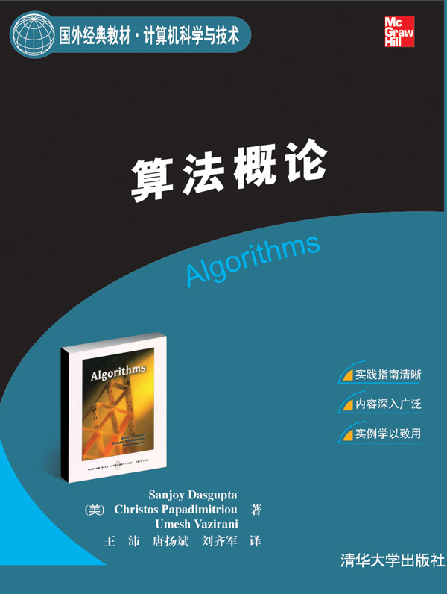
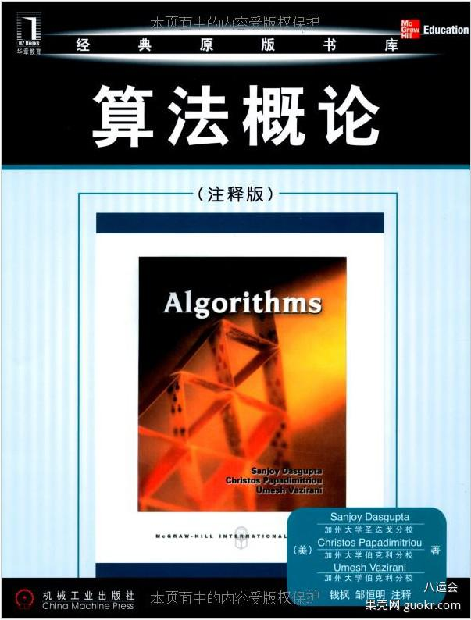
教材：算法概论

Slide 3
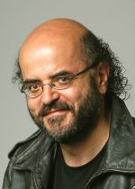
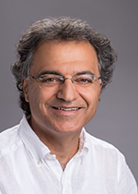
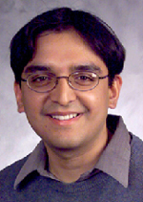
作者简介：
Christos Papadimitriou：1949年生于希腊，普林斯顿博士，加州大学伯克利分校教授，美国科学院院士。其研究兴趣包括算法与复杂性，及其在数据库、优化、控制论、人工智能、经济、互联网、博弈论、进化论等方面的应用。2002年度高德纳奖（Knuth Prize）、2012年度哥德尔奖（Gödel Prize）。
Umesh Vazirani：加州大学伯克利分校教授，量子计算中心主任。师从1995年图灵奖得主Manuel Blum。 其学生Scott Aaronson、 Sanjeev Arora、 Madhu Sudan均为计算理论领域的顶尖学者。
Sanjoy Dasgupta：加州大学圣迭戈分校教授。

Slide 4
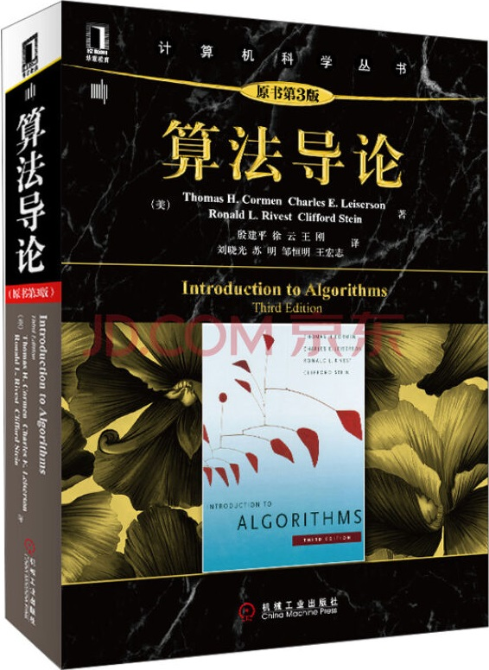
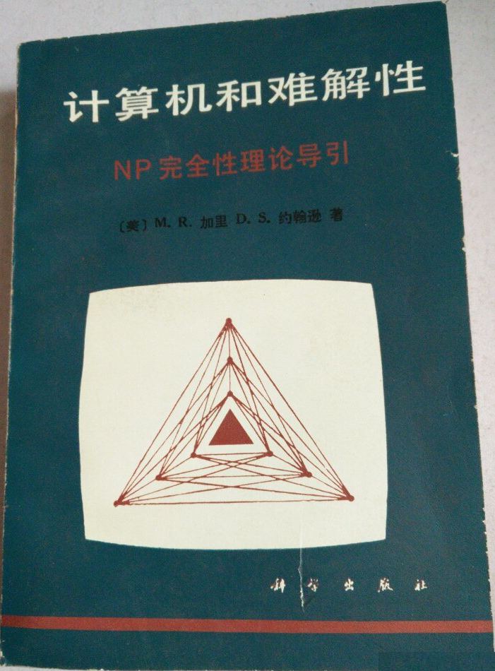
参考资料：

Slide 5
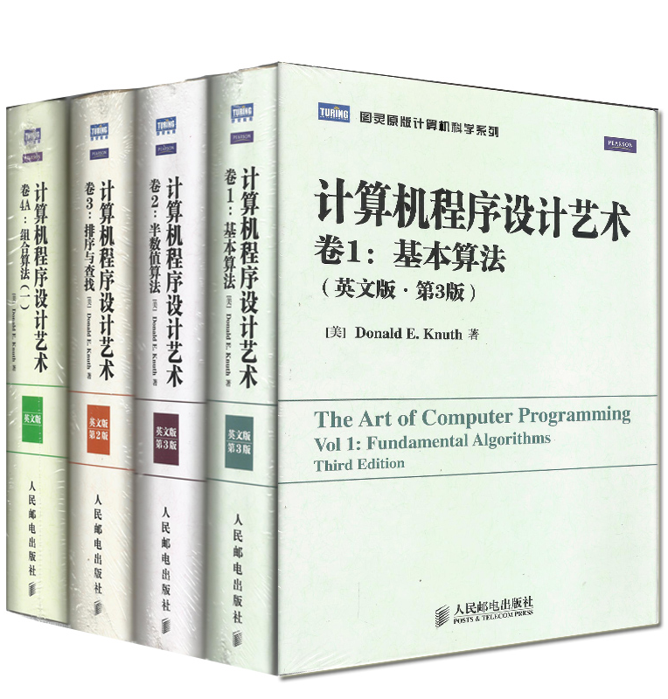
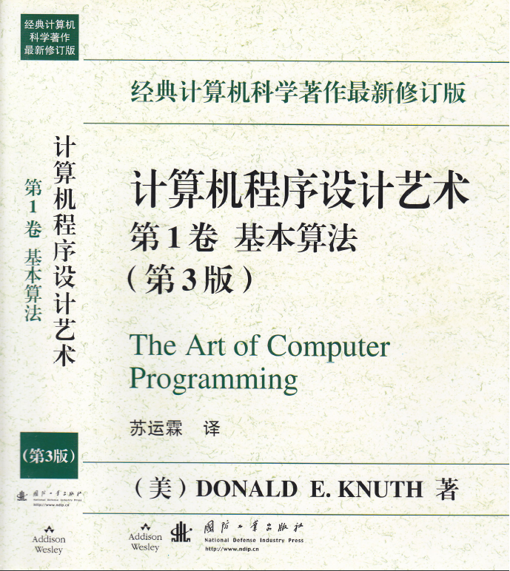
参考资料：

Slide 6
考核方式：
期末闭卷考试： 60%
上机实验： 20%
课程项目： 10%
考勤： 10%

Slide 7
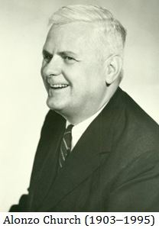
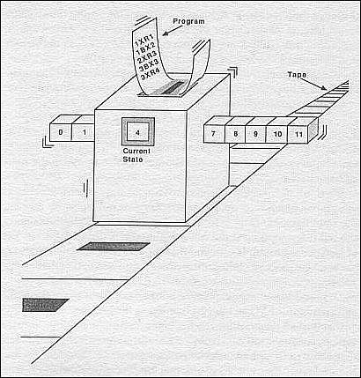
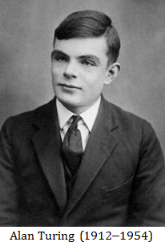
算法与计算理论
自动机理论：什么是计算机
邱奇-图灵论题：算法=图灵机。

Slide 8
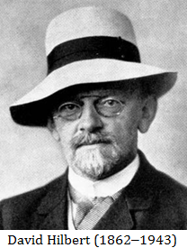
算法与计算理论
可计算性：计算机不能做什么
算法数量可数，问题数量不可数。所以必然存在不可计算的问题。
停机问题：是否存在一个可以判断任意程序是否停机的程序？
1900年，希尔伯特在巴黎第二届数学家大会上提出著名的23个问题。
第10个问题：如何判定整系数多项式是否有整数根? 1970 年苏联青年马蒂亚塞维奇证明不存在这样的判定算法，即该问题不可计算。
注意：问题、问题实例的区别

Slide 9
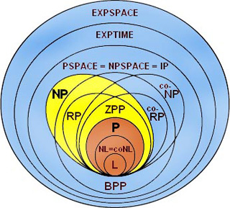
算法与计算理论
计算复杂性：用计算机求解问题的难易程度。其度量标准：一是计算所需的步数或指令条数(时间复杂性)，二是计算所需的存储单元数量(空间复杂性)。关注计算机解决问题的效率
算法的时间复杂性、空间复杂性：
空间可以重用，所以算法的空间复杂性 ≤ 时间复杂性。
问题的计算复杂性：
求解该问题的算法的计算复杂性所能达到的最优极限。
一个可计算问题，可以有多个不同的算法
求解。各算法的时间复杂性、空间复杂性
未必一致，但存在一个最优的算法。这个
界限是问题本身的内在属性。所以可以用
计算复杂性来对计算问题进行分类。

Slide 10
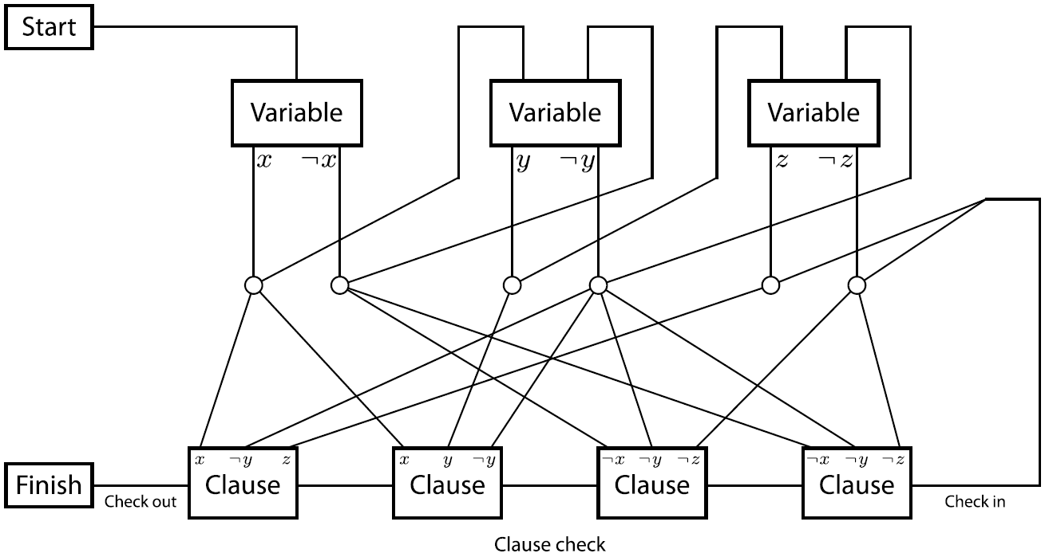
计算理论—计算复杂性
利用计算复杂性理论对问题进行分类，非常依赖于问题之间的转化，即用一个问题模拟另外一个问题。该领域的研究成果非常丰富。
3-可满足性：
超级马里奥兄弟：

Slide 11
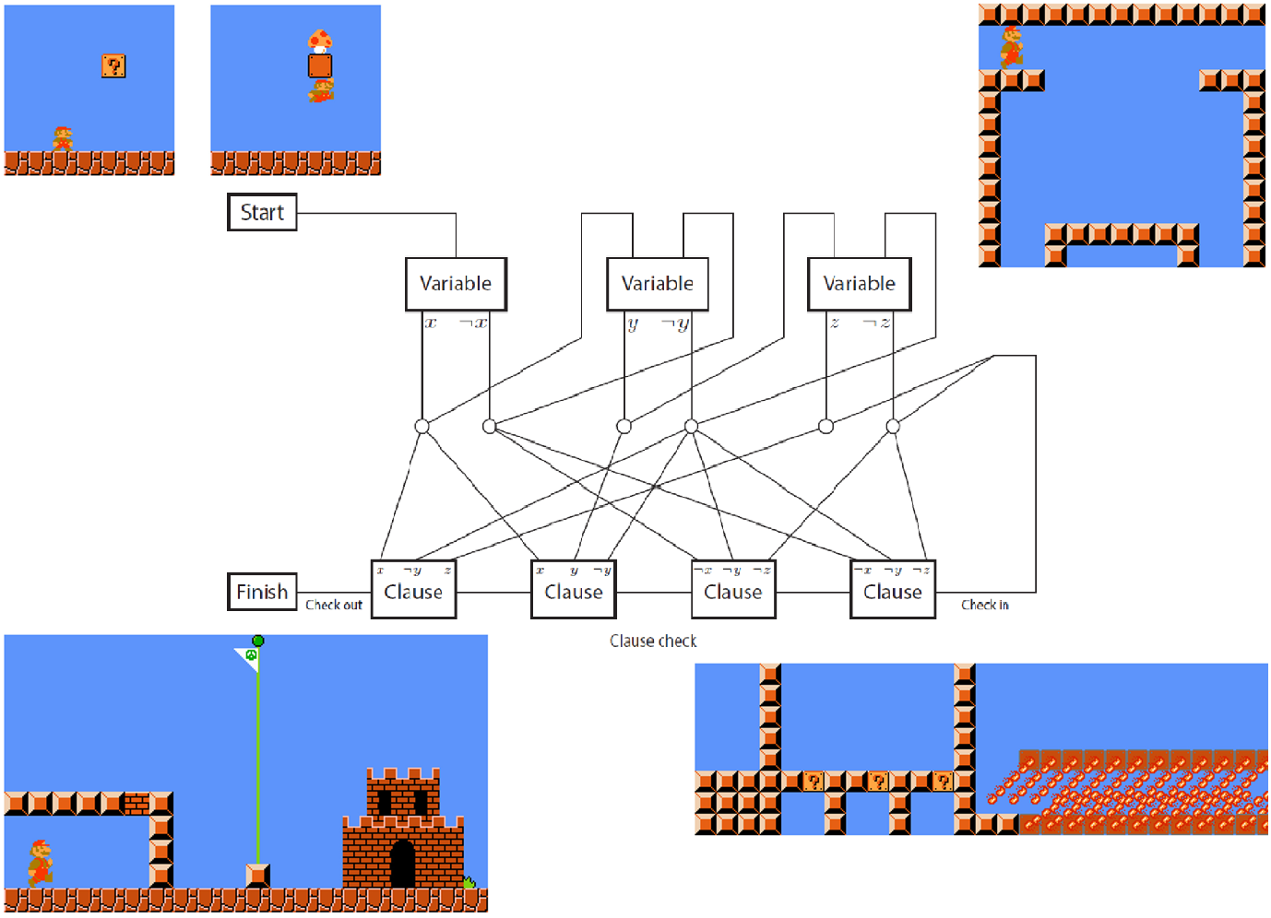
计算理论—计算复杂性

Slide 12
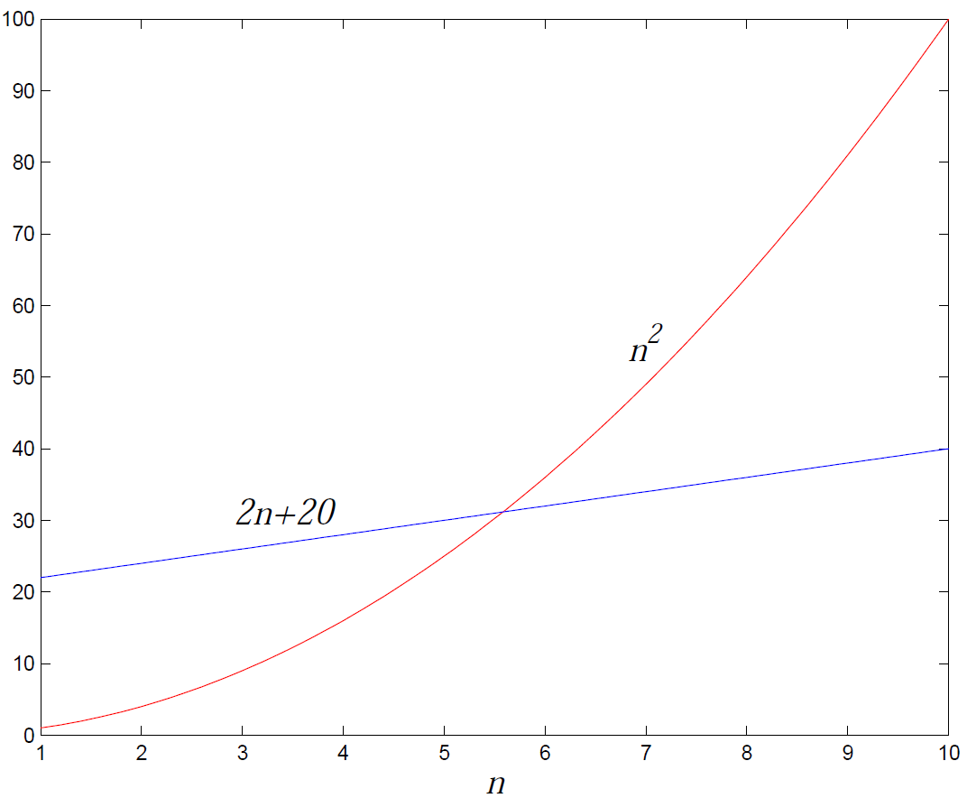
算法的复杂性
复杂性的度量——大O符号：
f = O(g)类似f ≤ g，表示f的增长速度不超过g的增长速度。注意这里增长速度不是指精确的函数，而是函数的阶次！
f = Ω(g) 即 g = O(f )
f = Θ(g) 即 f = O(g) 且 g = O(f )

Slide 13
算法领域，群星璀璨
ACM图灵奖——算法与计算复杂性：

Slide 14
算法领域，群星璀璨
ACM图灵奖——算法与计算复杂性：

Slide 15
课程目标：
经典的算法问题：排序、路径寻找、字符串匹配、算数、线性规划……
经典的算法：FFT、Dijkstra、单纯形……
算法设计工具：递推式、计数技术、归约、概率分析、NP完全性……
算法框架：分而治之、贪心、动态规划、分支限界、启发式……
体验算法的美妙！

Slide 16
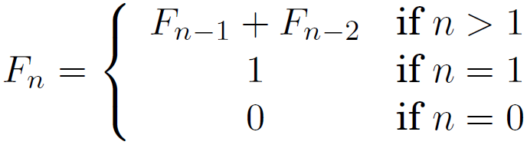
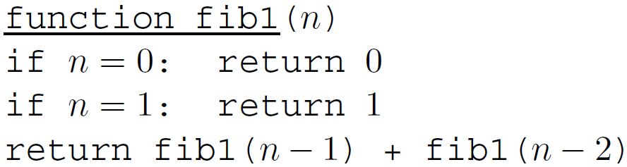
算法示例：Fibonacci数
斐波那契数：
Fn ≈ 2^{0.694n} ≈ 1.6^{n}
指数时间算法：
若n ≤ 1， T(n) ≤ 2
若n ≥ 2， T(n) = T(n-1) +T(n-2) +3
从而：T(n) ≥ Fn

Slide 17
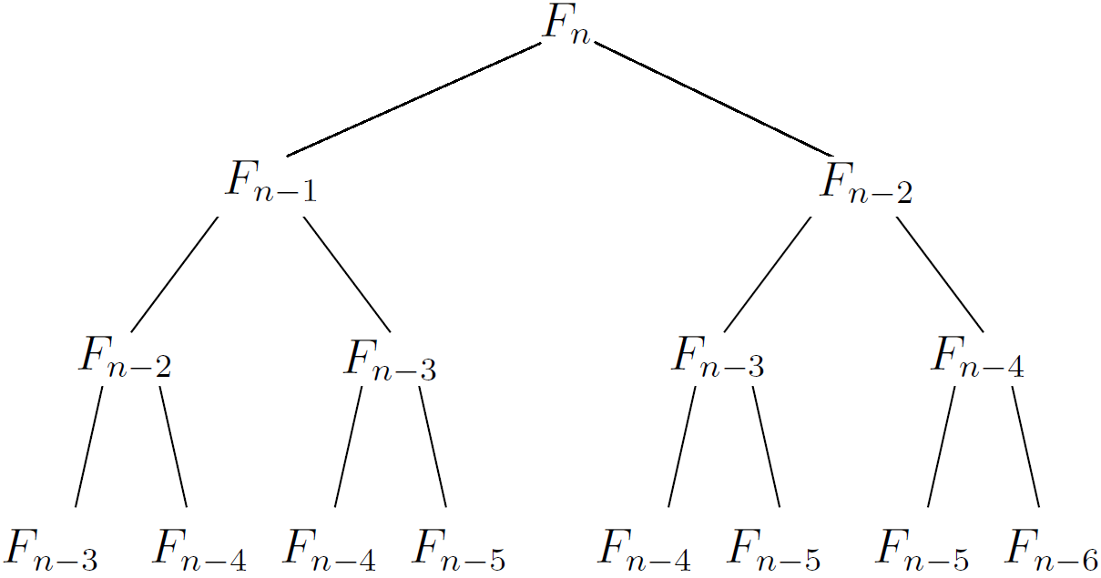
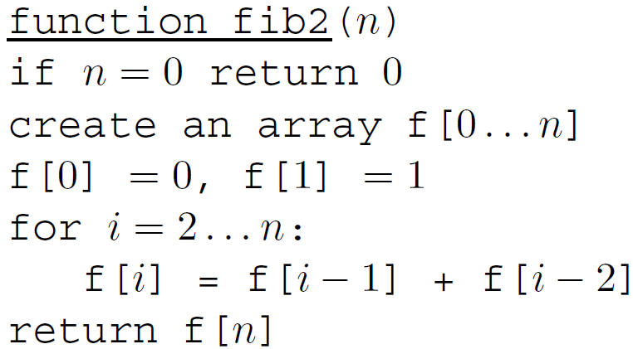
算法示例：Fibonacci
算法fib1为何慢？因为它包含许多重复工作。
多项式时间算法：(秘密在于随时存储中间计算结果)
基本算数运算所消耗的时间：常数 或 数字的位数

